Slide 1
微处理器系统结构与嵌入式系统设计

Slide 2
第十一章 基于ARM的软件系统设计
1、嵌入式软件系统结构及工作流程
2、嵌入式软件系统的引导和加载
S3C2440启动过程、BootLoader 基本概念、 U-boot的分析与移植
3、嵌入式Linux操作系统
嵌入式操作系统、嵌入式Linux内核
4、Linux下驱动程序设计示例
打开串口、设置串口、读写串口、关闭串口

Slide 3
第十一章 习题
作业：1、2、3、6
思考：4、5

Slide 4
第 十 一 章 结 束

Slide 5
嵌入式软件系统结构
  简单的嵌入式应用
  若嵌入式系统的功能需求比较简单，嵌入式系统软件只需完成较简单的监控、驱动和处理功能，则不需要嵌入式操作系统的支持。
  如基于8051的应用：玩具、家电、汽车等的控制系统
  复杂的嵌入式应用
  若嵌入式系统的功能需求比较复杂，需要图形用户界面、网络管理、存储管理、进程/线程管理或需要支持二次开发等，则通过嵌入式操作系统的帮助，可以加快嵌入式系统软件的开发进度和可靠性。
  如基于ARM的应用：手机、 PDA

Slide 6
简单嵌入式系统软件结构
  不需要使用操作系统，基于裸机开发
  系统上电后转移到main函数入口，首先进行系统初始化，然后进入工作循环直到系统停电或者出现重大错误。
  void main(void)
    {
    …… //变量、参数等的定义及说明
    X_init( ); //系统初始化，一般为汇编代码
    While(1) X( ); //超级循环
    }

Slide 7
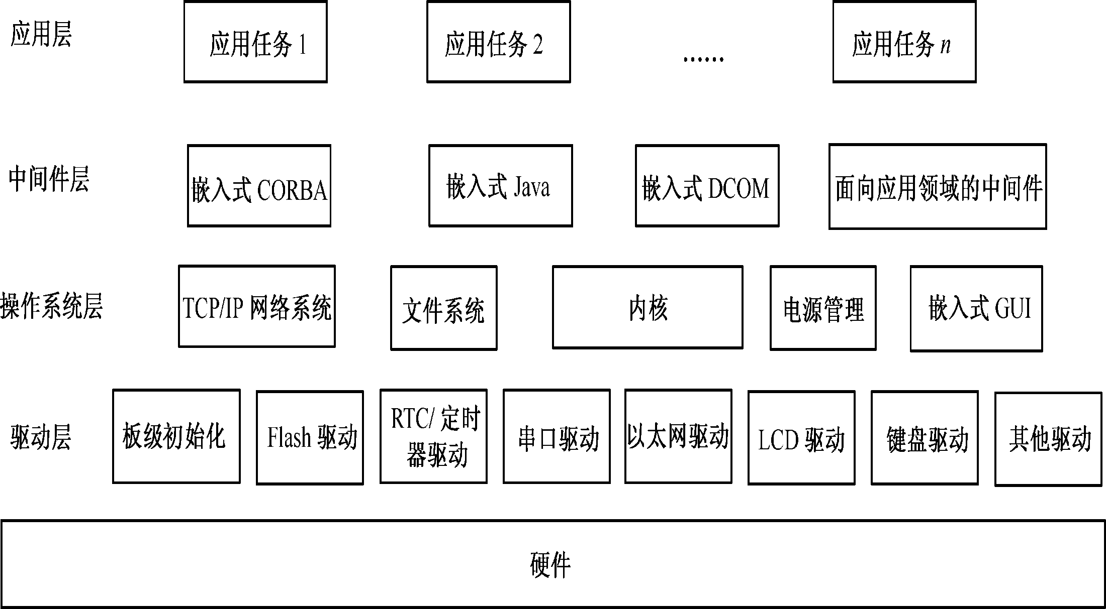
复杂嵌入式系统软件的一般结构
BOOT
LOAD
HAL、底层封装、部分由OS提供
ARM+M+I/O

Slide 8
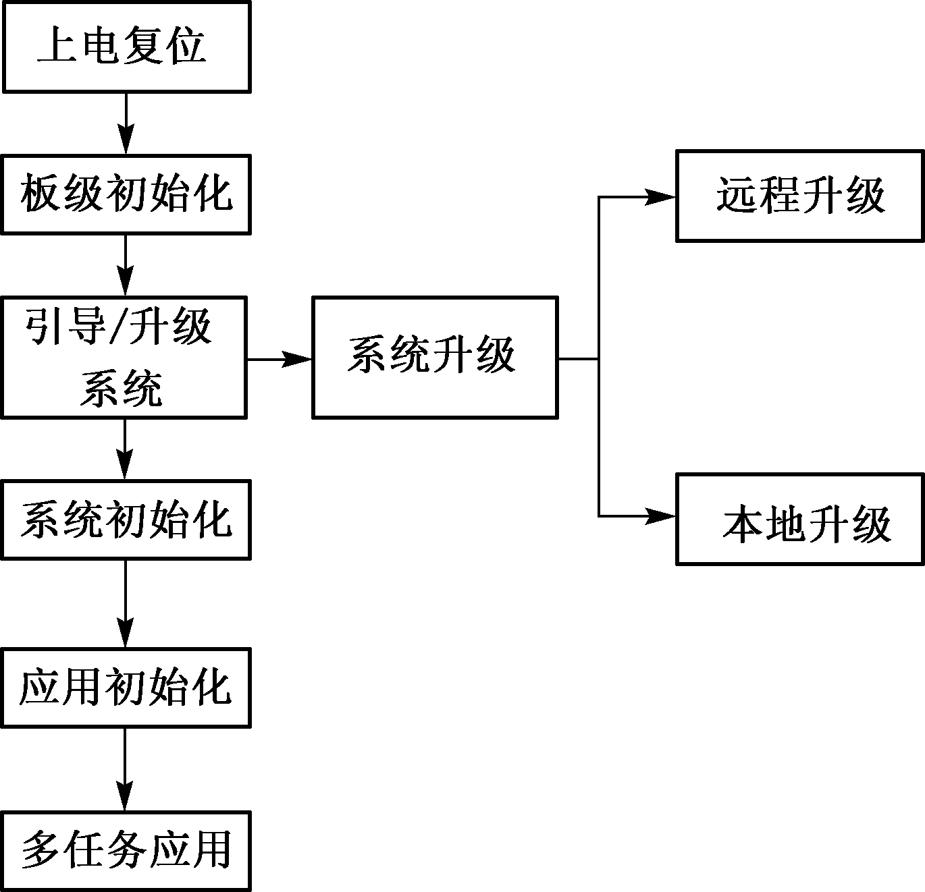
复杂嵌入式系统软件工作流程

Slide 9
S3C2440启动方式
三星公司的S3C2440支持Nor Flash和Nand Flash启动, 可以通过硬件跳线(引脚OM[1:0])设置启动方式。具体含义如下:
OM[1：0]=00时，处理器从NAND Flash启动
OM[1：0]=01时，处理器从16位宽度的Nor Flash启动
OM[1：0]=10时，处理器从32位宽度的Nor Flash启动
OM[1：0]=11时，处理器从Test Mode启动

Slide 10
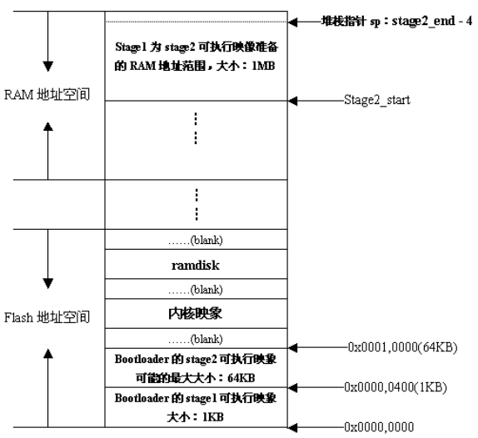
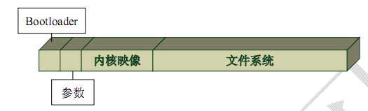
S3C2440 Nand Flash启动过程
在系统上电后,Nand Flash控制器会自动的把Nand Flash上的前4K U-BOOT数据搬移到内部SRAM的地址最低端(此SRAM被称为Steppingstone)；
CPU从内部RAM的0x00000000位置开始启动并在uboot启动代码的前4K里完成S3C2440的核心配置，然后把U-BOOT剩余部分搬到RAM中运行；
S3C2440 Nand Flash

Slide 11
引导程序BootLoader
  是嵌入式系统在加电启动后执行的第一段代码，功能类似pc机的BIOS和OS Loader，通常需要固化在目标板中；
  主要负责CPU、存储器及相关硬件的初始化，以及将装载操作系统映像到内存中，然后跳转到规定的地址启动操作系统运行。
Bootloader是严重依赖硬件而实现的，每一种不同体系结构的处理器都有不同的Bootloader，甚至同一种处理器的外围硬件配置不同，其Bootloader也有差别。因此开发特定的Bootloader是构建嵌入式linux系统之前的一项必要的基础工作。

Slide 12
Bootloader的开发
Stage1（汇编实现）
基本硬件设备初始化：CPU时钟频率，寄存器，存储器数据宽度、访问周期、刷新周期，中断系统，I/O端口等；
为第二阶段准备RAM空间，设置堆栈；
复制第二阶段代码到RAM中，并跳转到第二阶段入口点
Stage2（C实现）
初始化本阶段要使用的硬件设备，实现对板级驱动的支持；
检测系统内存映射；
将内核镜像和根文件系统镜像从flash读到RAM中；
为内核设置启动参数；
将PC指针指向内核的入口处，调用内核。挂载文件系统；

Slide 13
Linux 环境下BootLoader种类
Bootloader | Monitor | 描 述 | x86 | ARM | PowerPC
LILO | 否 | Linux磁盘引导程序 | 是 | 否 | 否
GRUB | 否 | GNU的LILO替代程序 | 是 | 否 | 否
Loadlin | 否 | 从DOS引导Linux | 是 | 否 | 否
ROLO | 否 | 从ROM引导Linux而不需要BIOS | 是 | 否 | 否
Etherboot | 否 | 通过以太网卡启动Linux系统的固件 | 是 | 否 | 否
LinuxBIOS | 否 | 完全替代BUIS的Linux引导程序 | 是 | 否 | 否
BLOB | 否 | LART等硬件平台引导程序 | 否 | 是 | 否
U-boot | 是 | 通用引导程序 | 是 | 是 | 是
RedBoot | 是 | 基于eCos的引导程序 | 是 | 是 | 是

Slide 14
U-boot的分析与移植
U-boot全称 Universal Boot Loader，支持ARM体系等多种处理器，包含常见的外设的驱动，是一个开源的、功能强大的板极支持包；由德国DENX软件工程中心的Wolfgang Denk维护。
U-boot启动时处于正常的启动加载模式，但是它会延时指定时间（单位秒）等待终端用户按下任意键而切换到下载模式，如果在指定时间内用户没有按键，则继续启动操作系统。

Slide 15
U-boot主要包括以下目录
  board：该目录存放了U-Boot支持的一些已有开发板的信息。每一个开发板都以一个子目录出现在当前目录中，如SMDK2410子目录中存放与2410开发板相关的配置文件，但由于自行设计的目标板即使与已有开发板使用相同处理器，但其他硬件配置不一定相同，所以需要参考该目录下的内容来进行修改，例如根据使用的Flash存储器的宽度和容量，可以修改flash.c中对应的参数。
  common：该目录存放的是U-Boot命令行界面下支持的各条命令的实现源码。每一条命令都对应一个文件，例如bootm命令对应就是cmd_bootm.c。通常主要关心与内核引导有关的cmd_boot.c和cmd_bootm.c等代码。
  cpu：该目录存放了U-Boot支持的CPU类型。每一款U-Boot下支持的CPU在该目录下对应一个子目录，比如S3C2440A采用的是ARM920T内核，则子目录arm920t下即是对该处理器核的支持源码。CPU相关的文件主要是初始化一个执行环境，包括中断的初始化。其中有一个重要文件start.s，该文件是一个汇编源文件，它是整个U-Boot执行的第一段代码，它的功能是将整个U-Boot目标代码重定位，也就是将U-Boot转移至内存中去运行。

Slide 16
U-boot主要包括以下目录
  drivers：U-Boot支持的各种设备驱动程序都放在该目录，比如各种网卡、支持CFI的Flash、串口和USB等。
  fs: 该目录存放U-Boot支持的文件系统，例如fat、fdos、jffs2、cramfs、ext2和reiserfs等。
  include：U-Boot使用的头文件，还有对各种硬件平台支持的汇编文件，系统的配置文件和对文件系统支持的文件。该目录下configs目录有与开发板相关的配置头文件。该目录下的asm目录有与CPU体系结构相关的头文件，ARM对应的是asm-arm。
  lib_xxx: 与体系结构相关的库文件。与ARM相关的库放在lib_arm中。
  net：与网络协议栈相关的代码，BOOTP协议、TFTP协议、RARP协议和NFS文件系统的实现。
  tools：生成U-Boot的工具，如：mkimage，crc等等。
  doc：文档目录。U-Boot有非常完善的文档，推荐参考阅读。

Slide 17
U-boot的运行过程分析
  U-Boot的阶段一代码通常放在start.s文件中，用汇编语言写成，其主要功能是设置处理器状态、初始化中断和内存时序、对整个U-Boot目标代码进行重新定位。
  阶段一刚开始的代码是处理器的异常处理向量表：
  .globl_start ；系统复位的位置，由U-Boot.ld决定
  _start: b reset ；0x00000000，各个异常向量对应的跳转代码
  ldr pc, _undefined_instruction ；0x00000004，未定义指令异常
  ldr pc, _software_interrupt ；0x00000008，软件中断异常
  ldr pc, _prefetch_abort ；0x0000000c，预取中止异常
  ldr pc, _data_abort ；0x00000010，数据中止异常
  ldr pc, _not_used ；0x00000014，未使用
  ldr pc, _irq ；0x00000018，中断异常
  ldr pc, _fiq ；0x0000001c，快速中断异常
  …………
  当发生各类异常时，CPU将执行interrupts.c中对应定义的中断处理函数。

Slide 18
U-boot的运行过程分析
  reset:
  /* set the cpu to SVC32 mode */
  mrs r0, cpsr
  bic r0, r0, #0x1f
  orr r0, r0, #0xd3
  msr cpsr, r0
  …………
  从以上代码可以看出，其功能主要是修改程序状态寄存器CPSR的相关值，修改后CPSR的低八位变为二进制值11x10011，依其值可知CPU进入SVC管理模式，且中断和快速中断均被关闭。
  后续代码功能分别是关闭看门狗、禁止中断、配置处理器内部时钟、配置内存区控制寄存器等，然后是代码搬移指令代码。

Slide 19
U-boot的运行过程分析
  接着通过下列语句跳转到C代码执行，阶段一的使命也就完成了。
  ldr pc, _start_armboot
  _start_armboot: .word start_armboot
  start_armboot()在board.c中定义，是Bootloader中的C语言开始的函数，也是整个启动代码中C语言的主函数，同时还是整个UBoot(armboot）的主函数。它类似于Linux内核的start_kernel()，是一种系统初始化的接口函数，完成初始化工作。
  该函数主要完成如下操作：调用一系列初始化函数完成CPU的基本设置、开发板的初始化、中断向量的初始化、环境变量的初始化、串口初始化等；配置可用的Flash区；内存初始化；I²C、LCD、video、音频等外围设备初始化；网络设备初始化等等，最后进入U-Boot命令行。

Slide 20













嵌入式操作系统

Slide 21
嵌入式实时操作系统
  RTlinux及其他嵌入式实时Linux
  uC/OS II
  eCOS
  Vxworks （wind river systems公司）
  QNX （QNX software systems公司）
  pSOS
  OS/9
  VRTX
  ThreadX
嵌入式非实时操作系统
  一些嵌入inux系统
  Windows CE、Embedded windows xp（ Microsoft公司）
  Palm OS （Palm公司）
  EPOC （Symbian公司)

Slide 22
Linux嵌入式操作系统
Linux是一个类Unix（Unix-like）的、免费的、源代码开放的、符合POSIX（Portable Operating System Interface Standard）标准规范的操作系统；
严格来说，Linux指由Linux Torvalds维护的（及通过主要镜像网站发布的）内核，而整个Linux系统的其它大部分都建立在GNU软件之上；
  嵌入式Linux内核
    为特殊的硬件配置、或为了支持特别的应用而经过特别的裁剪的修改过的Linux内核；
    通常具有不同于工作站与服务器的内核配置；
  嵌入式Linux系统
    基于Linux内核的嵌入式系统；
  嵌入式Linux发行套件
    开发嵌入式Linux系统的平台；
    各种为了在嵌入式系统中使用而剪裁过的应用软件；

Slide 23
Linux内核的发展历史
  1991年11月，芬兰赫尔辛基大学的学生 Linus Torvalds写了个小程序，取名为Linux，放在互联网上。他表达了一个愿望，希望借此搞出一个操作系统的“内核”来，这完全是一个偶然事件；
  1993，在一批高水平黑客的参与下，诞生了Linux 1.0 版 ；
  1994年，Linux 的第一个商业发行版 Slackware 问世；
  1996年，美国国家标准技术局的计算机系统实验室确认 Linux 版本 1.2.13（由 Open Linux 公司打包）符合 POSIX 标准；
  2001年，Linux2.4版内核发布 ；
  2003年，Linux2.6版内核发布；
  ……
Linux内核版本号由3位数字组成
r.x.y
第3位数字y为修改号，表示错误修补的次数
第1位数字r为主版本号
第2位数字x为说明版本类型的次版本号，如果x为偶数，则表示为产品化版本，为奇数时表示为实验版本

Slide 24







几种流行的Linux OS发行版本

Slide 25
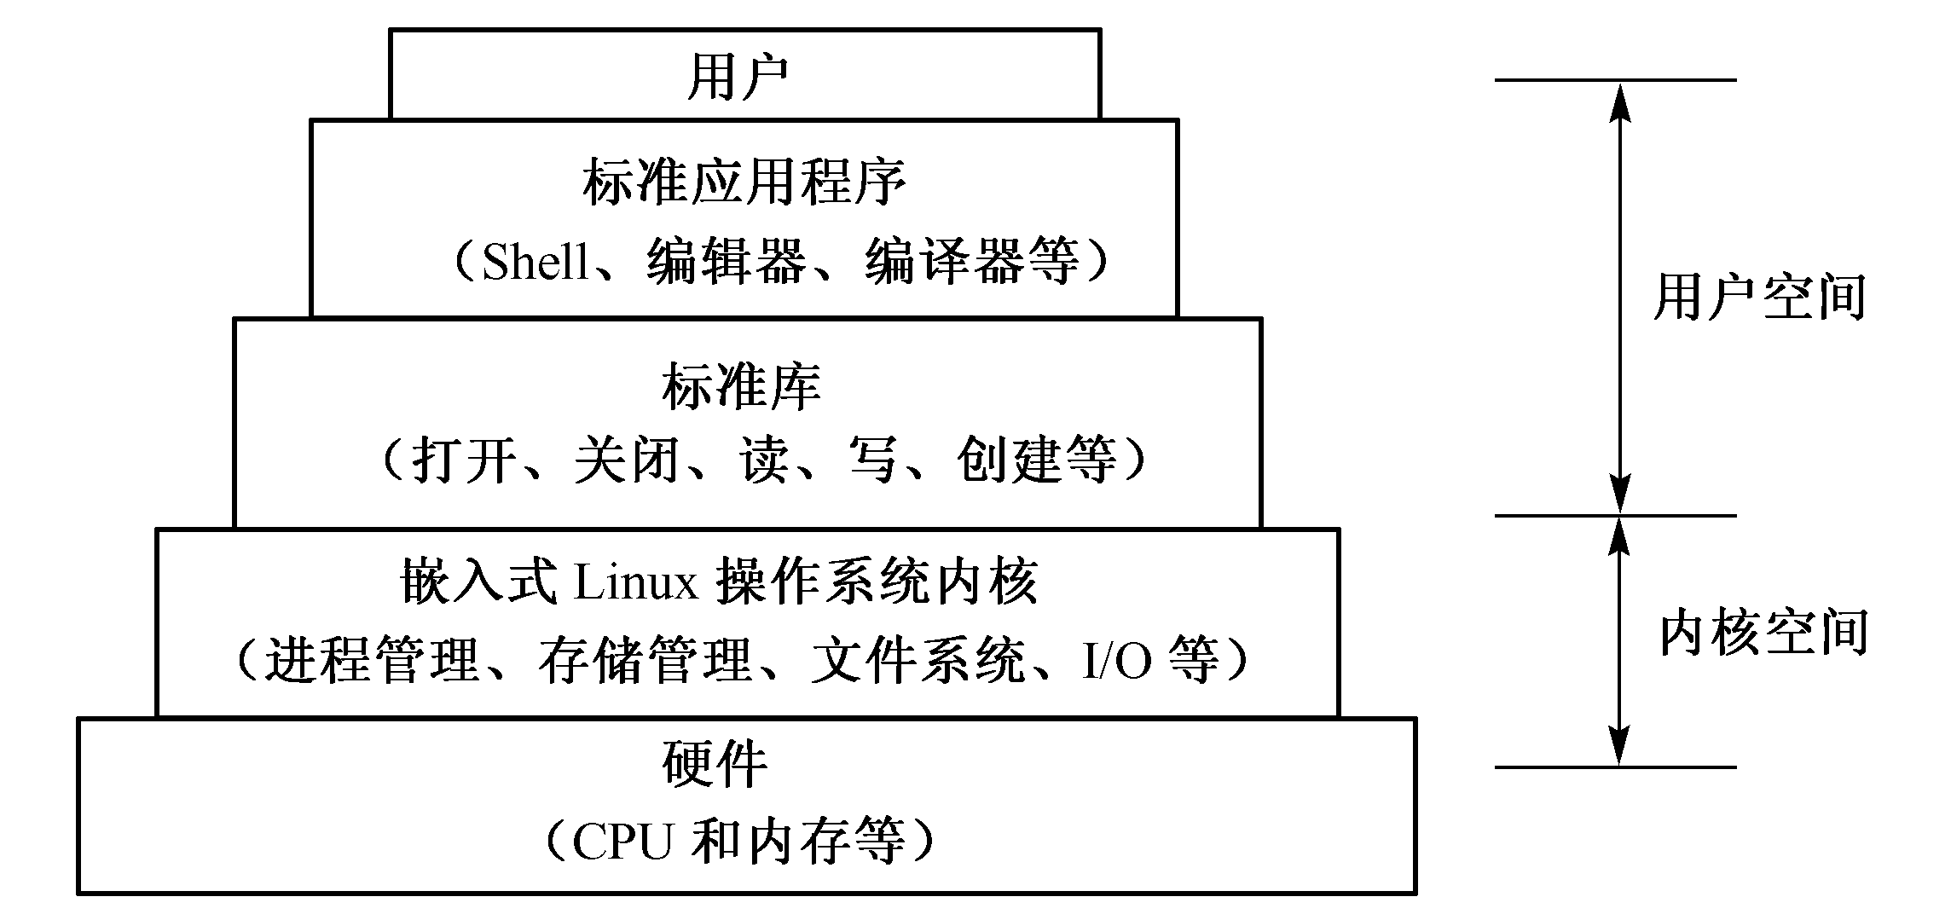
嵌入式Linux系统结构图
嵌入式Linux具有分层的体系结构，一般可分为3小层及内核空间和用户空间两大块，每一层模块都屏蔽了其以下各层的具体细节，只对上层提供功能接口或图形界面。上层模块不需要知道其以下各层模块的实现方式，只需要利用下层提供的接口完成相应功能即可。这样的层次模型大大增加了嵌入式Linux的安全性、稳定性、裁减或增添模块的便利性。

Slide 26
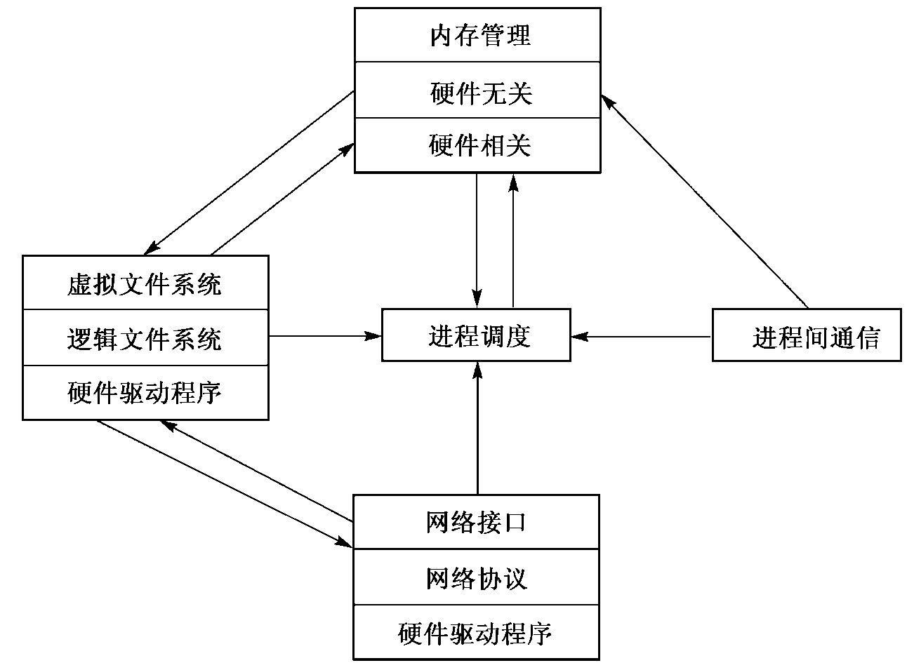
Linux内核的各子系统之间的关系
嵌入式Linux内核一般可以分为4个部分：进程调度管理、内存管理、文件系统和设备驱动程序，它们之间的关系如上图所示。进程调度处于中心位置，其他所有子系统都依赖于它。在嵌入式系统中，嵌入式Linux的实时性能改造与进程调度有很大的关系，调度策略的算法直接关系到系统的实时性能。

Slide 27
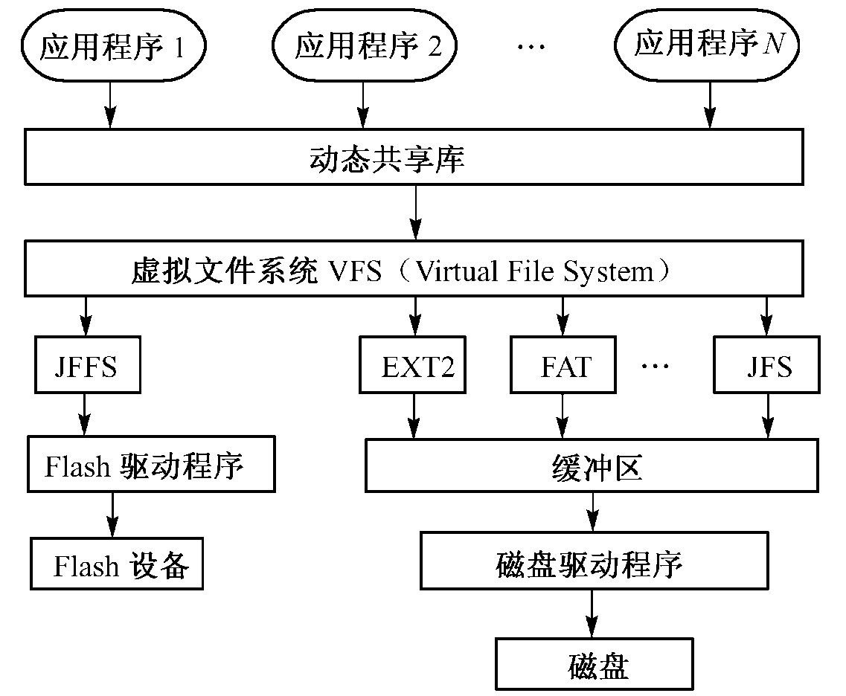
嵌入式Linux中的文件系统结构
嵌入式Linux的文件系统建立在块设备上，不采用驱动器号或驱动器名称来标识，而是采用了树形结构，每个独立文件系统为一个子树，组成树形的层次化的结构。当引入新的文件系统时，嵌入式Linux通过挂载方式将其连接到某个目录，从而使不同的文件系统组合成一个整体成为可能。

Slide 28
嵌入式Linux内核移植
如果一个系统是可以在不同的硬件平台上运行，那么这个系统就是可移植的。Linux内核移植指根据自己的硬件平台对内核源代码进行修改，同时对内核进行裁剪，编译出适合自己硬件平台的内核镜像文件。
Linux内核源代码包括多个目录：
（1）arch：包括硬件特定内核代码，如arm、mips等；
（2）drivers：包含硬件驱动代码；
（3）include：通用头文件及针对不同平台的特定头文件；
（4）init：内核初始化代码；
（5）ipc：进程间通信代码；
（6）kernel：内核核心代码；
（7）mm：内存管理代码；
（8）net：与网络协议栈相关的代码；
（9）fs：文件系统相关代码，如nfs、vfat等；
（10）lib：库文件，与平台无关的strlen、strcpy等

Slide 29
Linux下驱动程序设计示例
Linux操作系统对串口有着很好的支持，其中的串口驱动程序对用户屏蔽了底层硬件的相关信息，而且为用户提供了一系列的标准调用函数，极大的方便了串口通信的操作。用户编写串口应用程序的时候不需要考虑硬件相关的问题，只需要根据Linux操作系统提供的调用函数来实现自己需要的功能。
在Linux操作系统下，串口是被当做文件来对待的，因此对它进行数据收发等效于对文件进行读写操作。对串口的操作一般分为四个步骤：打开串口、设置串口、读写串口和关闭串口。

Slide 30
(1)打开串口
在ARM平台中Linux操作系统下的串口设备文件为/dev/ttySAC0。
示例程序如下：
int fd;
fd = open( "/dev/ttySAC0", O_RDWR) ;
/*以读写方式打开串口*/
if (fd == -1) ; /*如果打开串口错误则输出提示信息*/
{
perror("Can't Open Serial Port");
}

Slide 31
(2)设置串口
与无操作系统的情况下对串口进行初始化设置类似，在Linux下最基本的串口设置工作主要包括波特率、校验位和停止位的设置，其设置方式主要是对struct termios结构体各成员值进行设置。
在不同应用中通常需要设置的波特率及数据格式等参数都不一样，可以将结构体成员赋值的功能编写成函数，通过对该函数入口参数的修改，即可方便的实现不同的设置。

Slide 32
波特率设置函数
void set_speed(int fd, int speed){
int i;
int status;
struct termios Opt;
tcgetattr(fd, &Opt); /*得到机器原端口的默认设置*/
for ( i= 0; i < sizeof(speed_arr) / sizeof(int); i++) {
if (speed == name_arr[i]) {
tcflush(fd, TCIOFLUSH);
cfsetispeed(&Opt, speed_arr[i]);
cfsetospeed(&Opt, speed_arr[i]);
status = tcsetattr(fd, TCSANOW, &Opt);
if (status != 0) {
perror("tcsetattr fd1");
return;
}
tcflush(fd,TCIOFLUSH);
}
}
}

Slide 33
数据格式设置函数
int set_Parity(int fd,int databits,int stopbits,int parity)
{
struct termios options;
if ( tcgetattr( fd,&options) != 0) {
perror("SetupSerial 1");
return(FALSE);
}
options.c_cflag &= ~CSIZE;
switch (databits) //设置数据位个数
{
case 7:
options.c_cflag |= CS7; //设置数据位为7位
break;
case 8:
options.c_cflag |= CS8; //设置数据位为8位
break;
default:
fprintf(stderr,"Unsupported data sizen"); return (FALSE);
}

Slide 34
数据格式设置函数
switch (stopbits) //设置停止位个数
{
case 1:
options.c_cflag &= ~CSTOPB; //设置停止位为1位
break;
case 2:
options.c_cflag |= CSTOPB; //设置停止位为2位
break;
default:
fprintf(stderr,"Unsupported stop bitsn");
return (FALSE);
}

Slide 35
switch (parity) //设置校验位属性
{
case 'n':
case 'N':
options.c_cflag &= ~PARENB; //关闭奇偶校验
options.c_iflag &= ~INPCK; //关闭输入奇偶校验检测
break;
case 'o':
case 'O':
options.c_cflag |= (PARODD | PARENB); //设置为奇效验
options.c_iflag |= INPCK; //打开输入奇偶校验检测
break;
case 'e':
case 'E':
options.c_cflag |= PARENB; //打开奇偶校验
options.c_cflag &= ~PARODD; //设置为偶效验
options.c_iflag |= INPCK; //打开输入奇偶校验检测
break;
default:
fprintf(stderr,"Unsupported parityn");//不能识别的校验类型
return (FALSE);
}

Slide 36
(3)读写串口实现数据传输
从串口发送数据：
使用文件操作write函数实现数据发送，示例程序如下：
char buffer[1024];
int Length;
int writeByte;
writeByte = write(fd, buffer ,Length)；
功能：将发送缓冲区buffer中Length大小的数据从串口发出。
从串口接收数据：
使用文件操作read函数实现数据接收，示例程序如下：
char buffer[1024];
int Length;
int readByte;
readByte= read(fd,buffer,Length);
功能：读取串口接收到的Length大小的数据，并放到接收缓冲区buffer中。

Slide 37
(4)关闭串口
关闭串口就是关闭设备文件，使用文件操作close函数实现。
close（fd）；

